Slide 1
Творча студія “Чабрець” Керівник – Тименко Наталія Іванівна

Slide 2
Читці, 2014

Slide 4
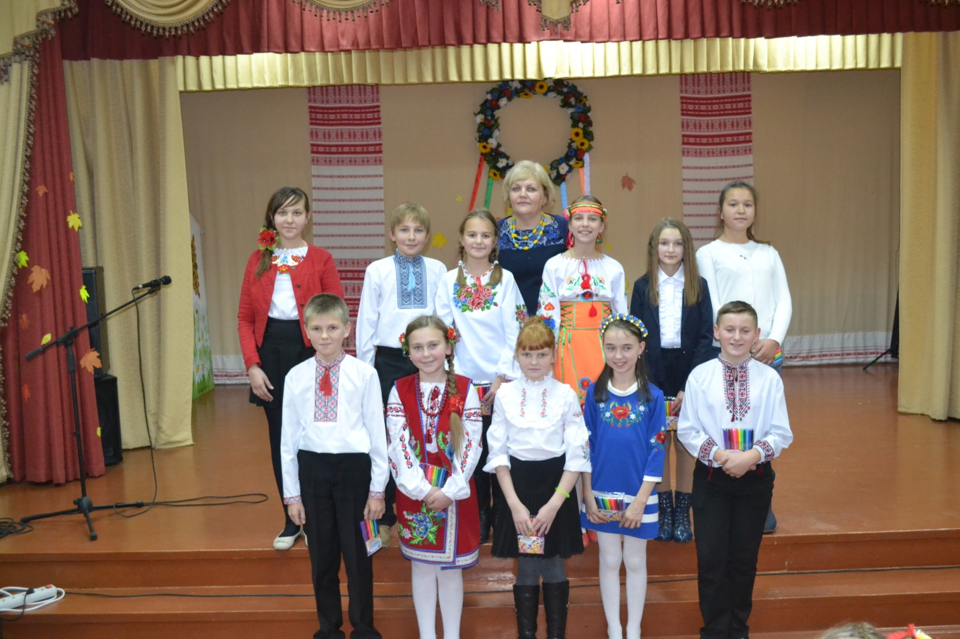
Читці, 2015

Slide 5
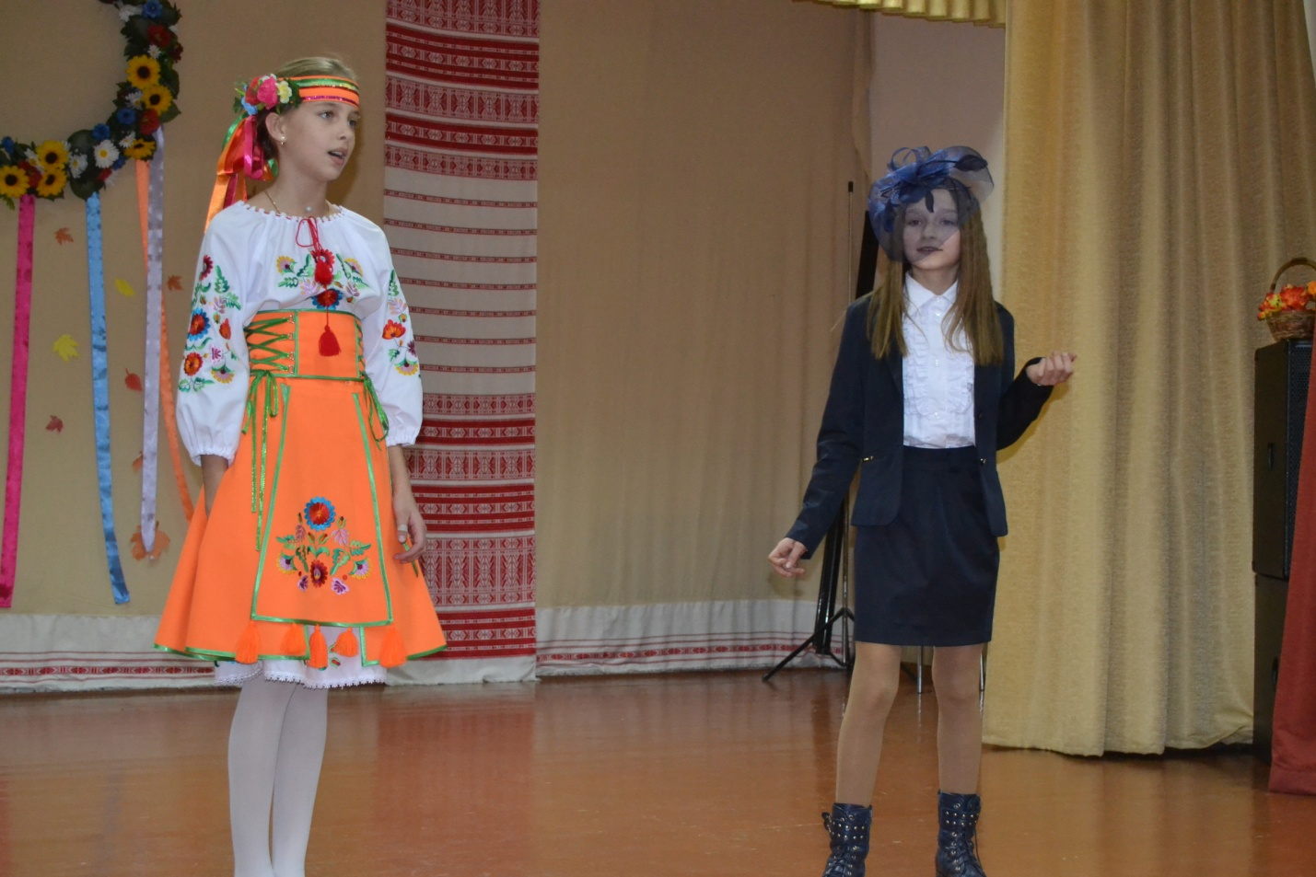

Slide 6
Вишгородський відкритий районний фестиваль аматорських колективів «Театральна субота», 2014

Slide 8
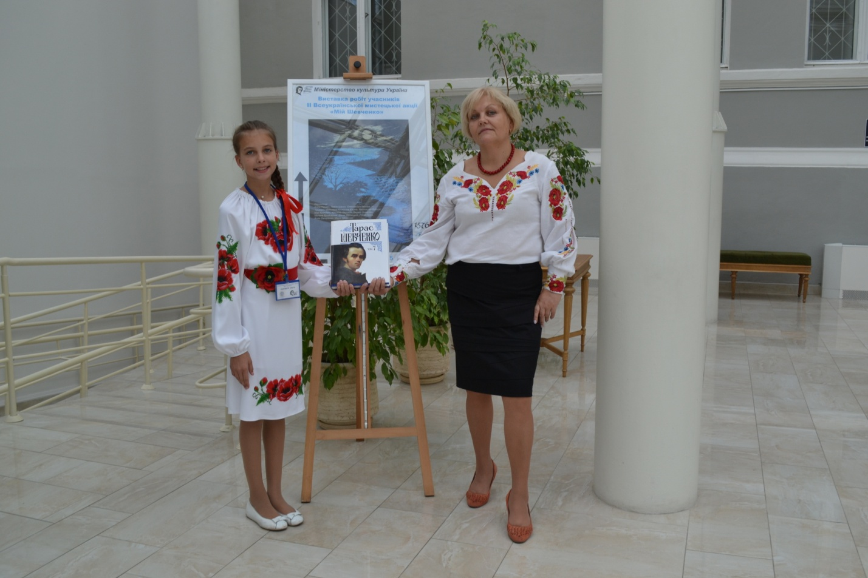
Всеукраїнська мистецька акція «Мій Шевченко», 2015

Slide 10
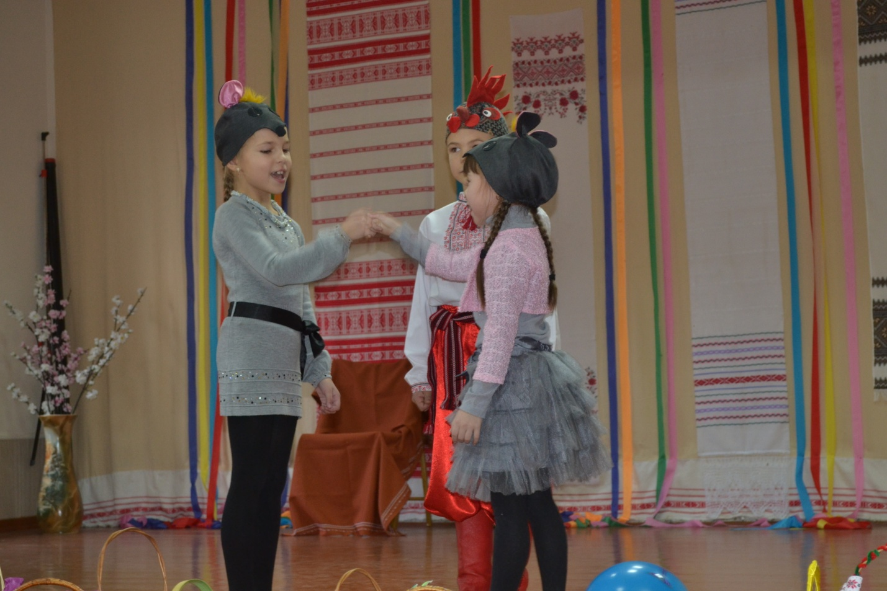
Казка “Круть і Верть”

Slide 12
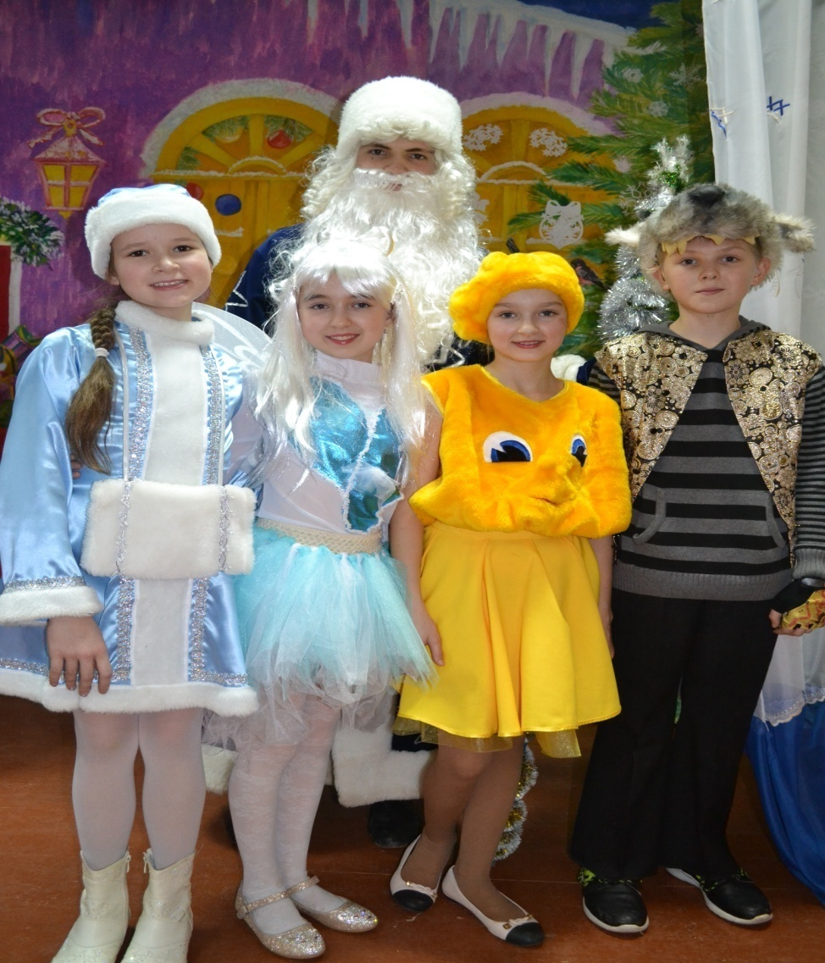
Новорічна вистава “Колобок”

Slide 14
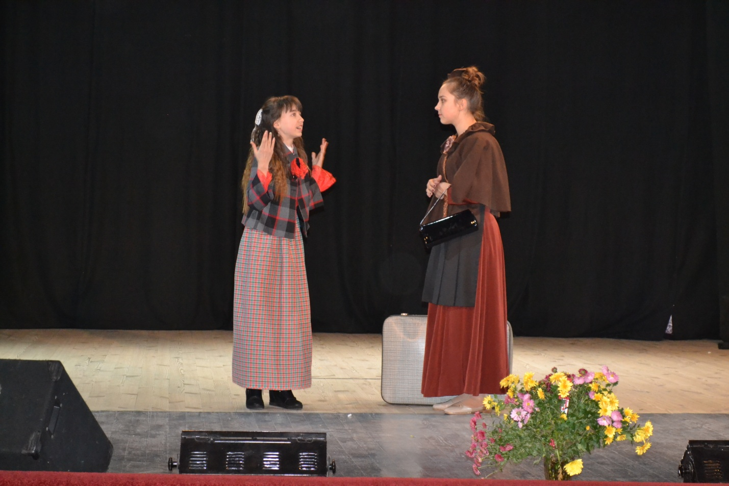
Міжнародний фестиваль-конкурс «Калейдоскоп талантів», 2017

Slide 16
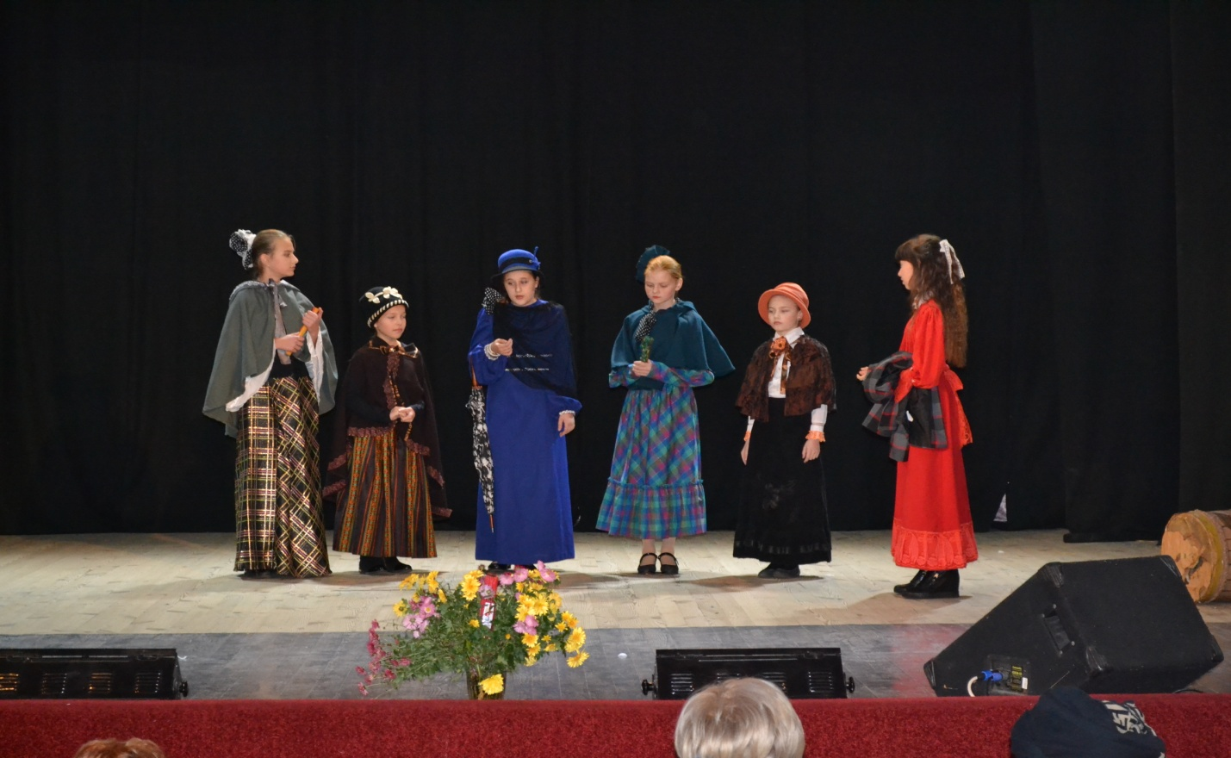
Тарас Бабенко,

Slide 17
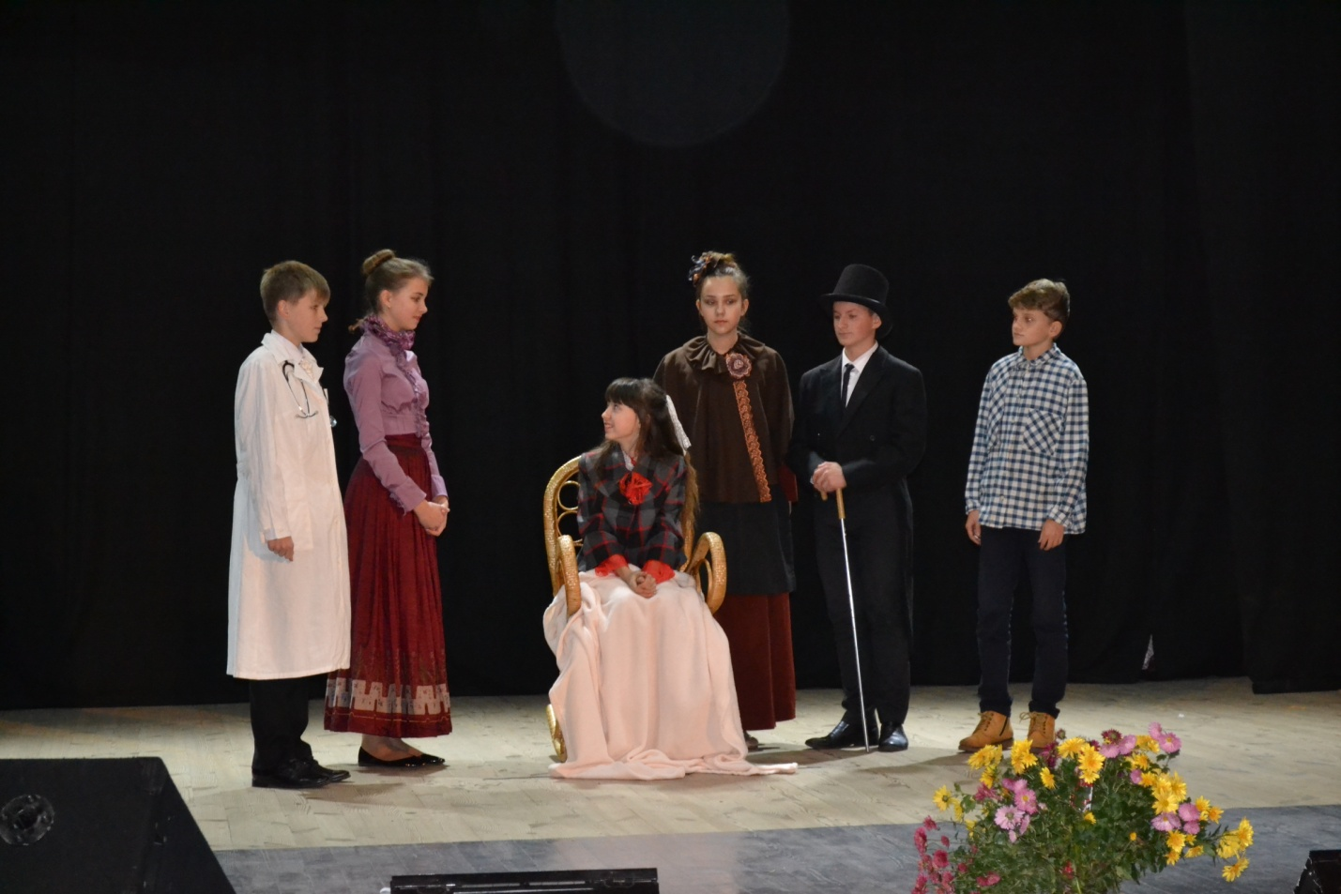

Slide 18
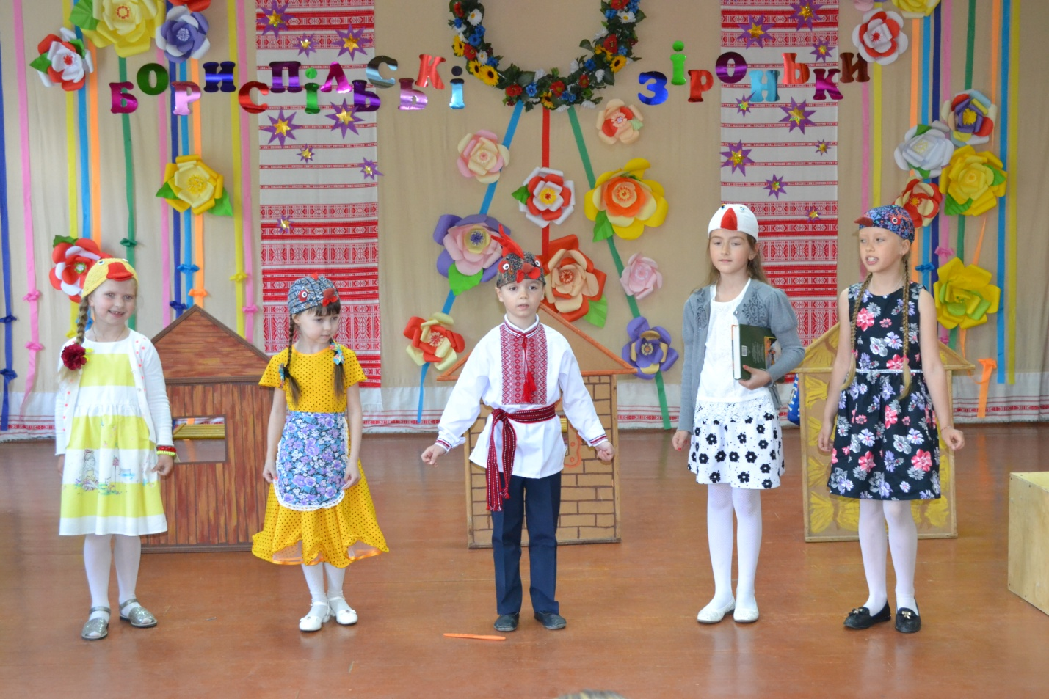
Вистава “Як зійде місяць”

Slide 19
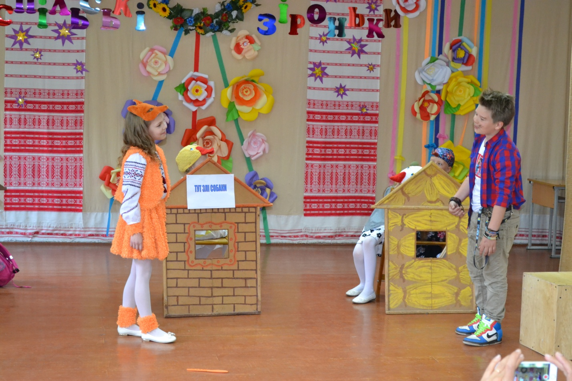

Slide 20
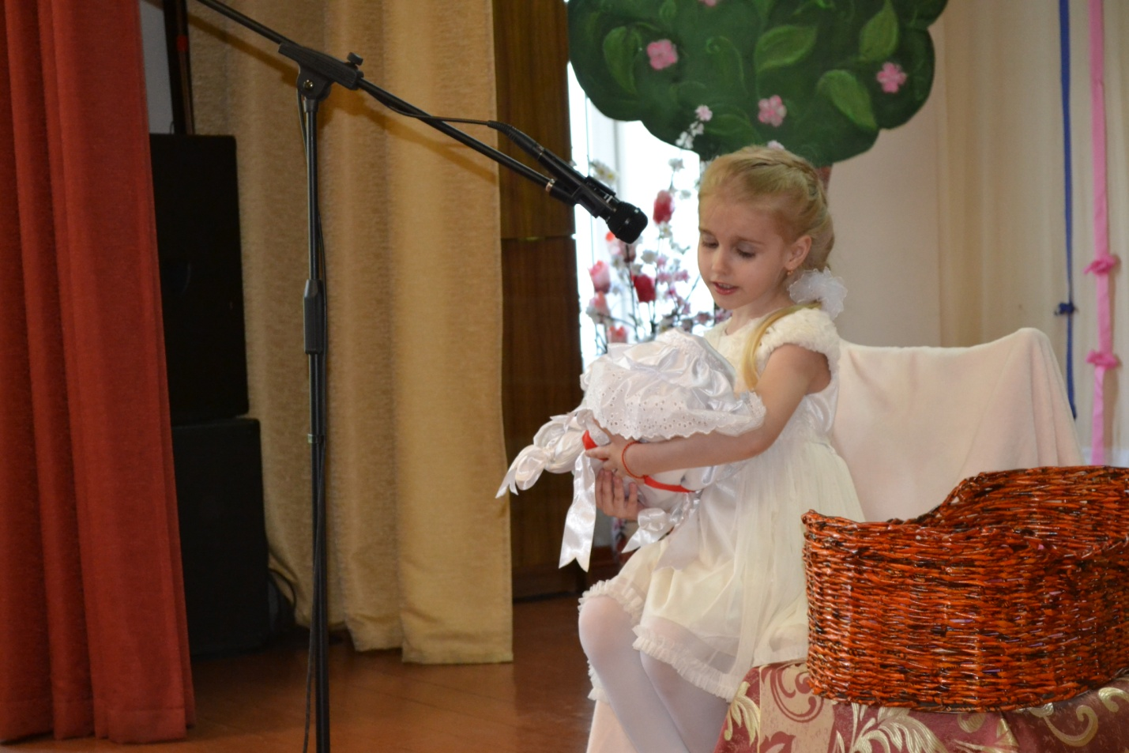
“Літературно-музична композиція «Україна – Мати, Берегиня»

Slide 21
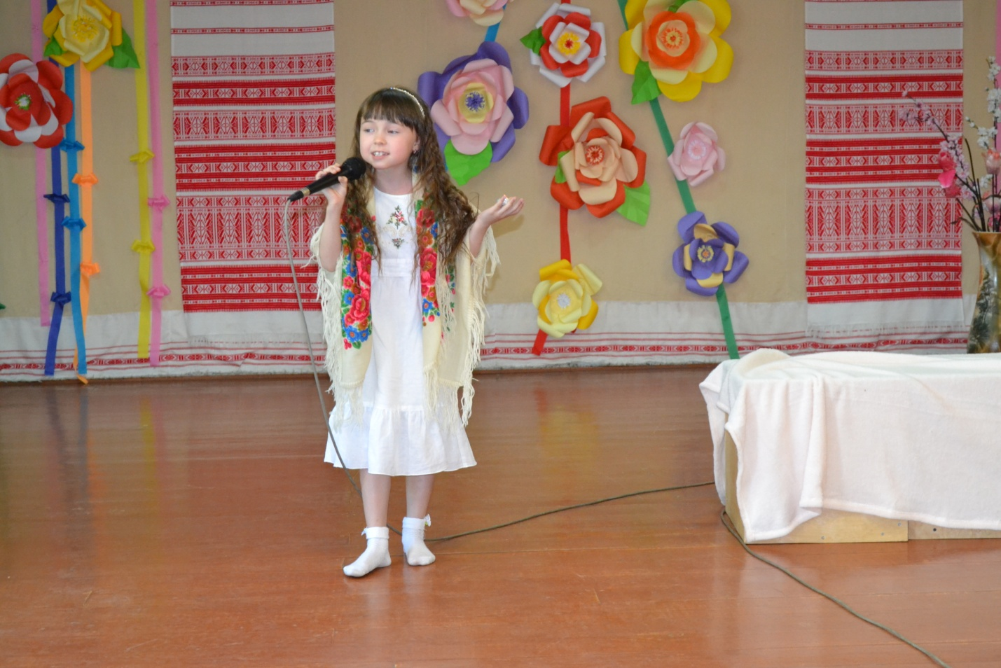

Slide 22
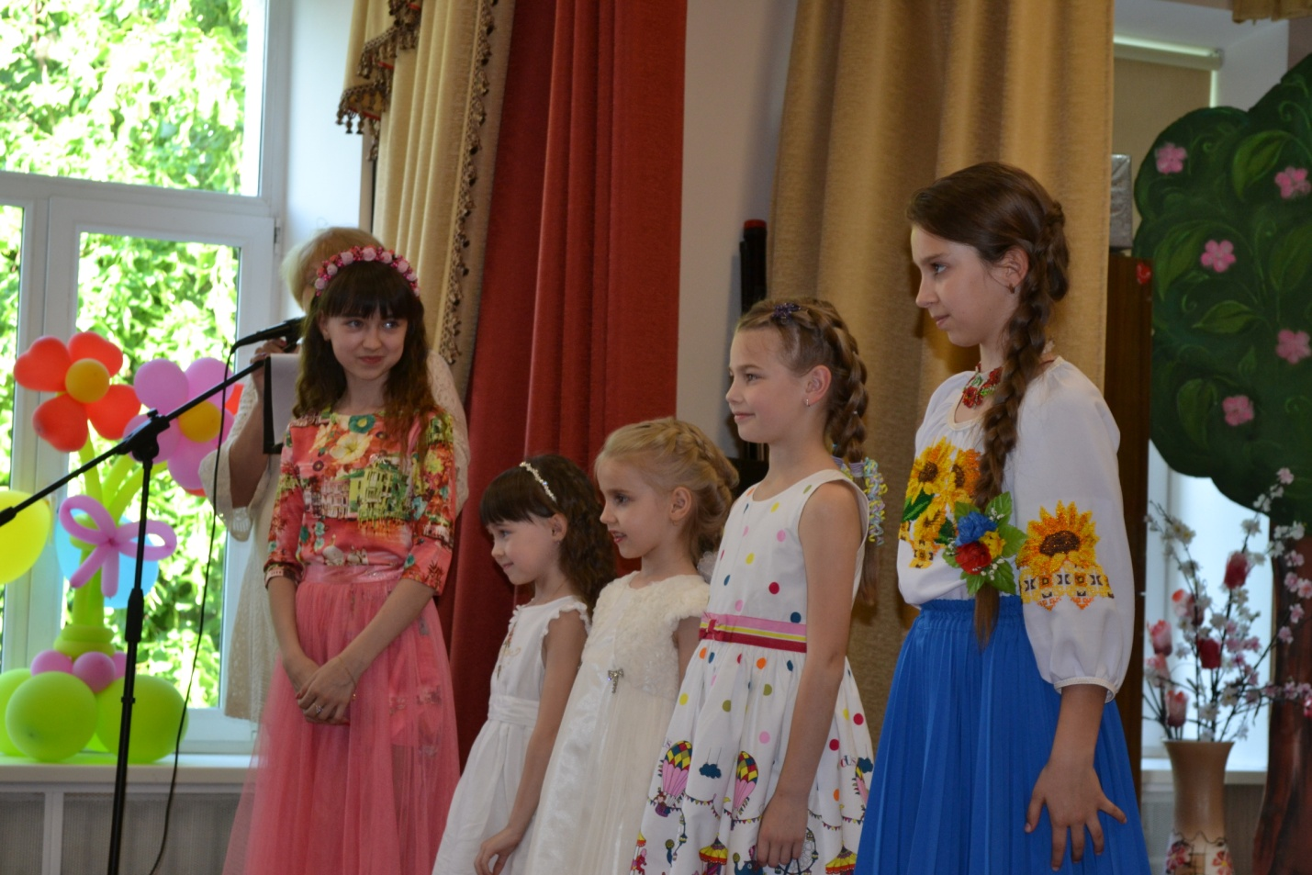

Slide 23
До Дня писемності та мови

Slide 24
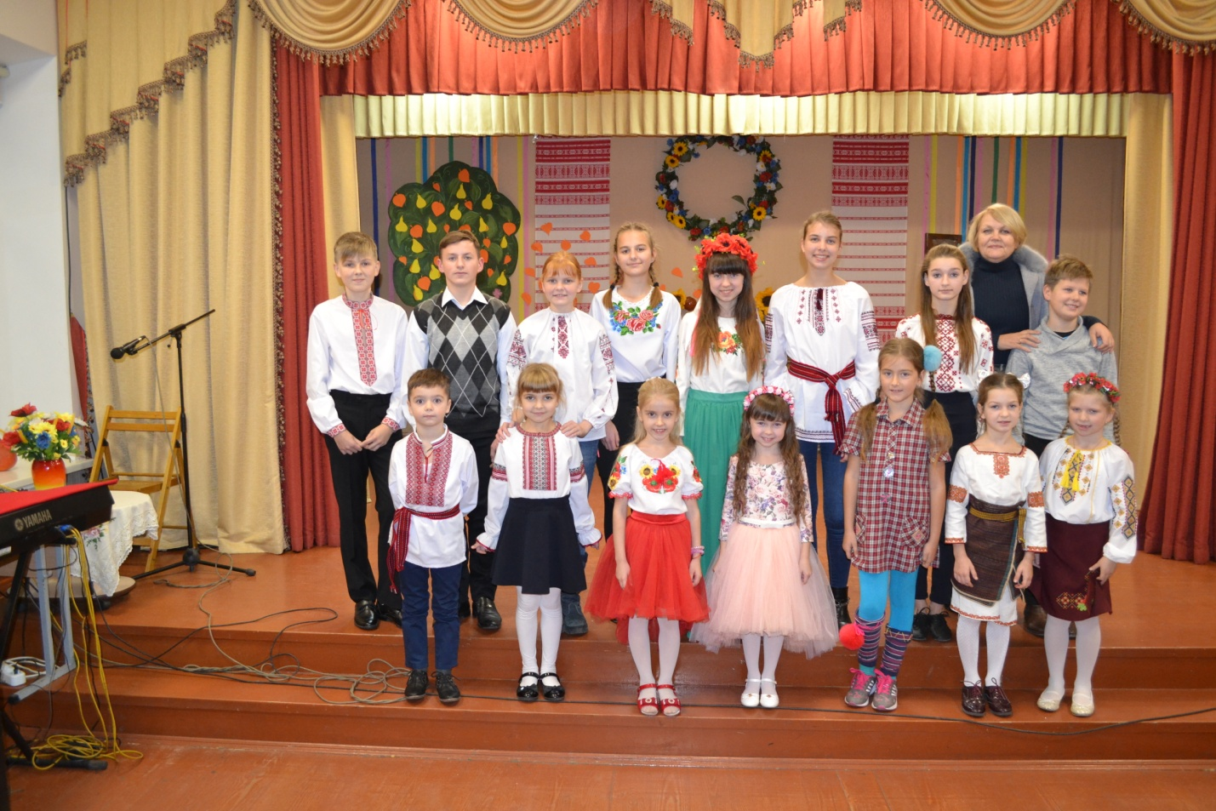

Slide 25
Казка “Семеро козенят”

Slide 27
До річниці П.П.Чубинського

Slide 28
Міський конкурс читців

Slide 30
Відкритий фестиваль-конкурс читців творів В.Сосюри

Slide 31
Конкурс Г.Сковороди, 2017

Slide 32
Дозвілля

Slide 34
Дякую за увагу!

